Slide 1
Microsoft Azure
Przyziemnie o usługach w chmurze

Slide 2
Agenda
Czym jest chmura?
Usługi dla aplikacji internetowych
Usługi serverless
Usługi kognitywne
Podsumowanie

Slide 3

O mnie
Piotr Ładoński
Student 3. roku informatyki na PŁ
Przewodniczący SKN .NET PŁ
Senior Microsoft Student Partner
Programista w Lodz Solar Team

Slide 4
O kursie
Co tydzień o 18:15 na WEEIA w E2
Tematy:
20.05 – Wprowadzenie
27.05 – Usługi IoT
03.06 – Azure notebooks
10.06 – TBA
17.06 – Machine Learning Studio
Ok. 1-1,5 godziny
Potwierdzenie uczestnictwa za 3/4 zajęć (dzisiejsze nie są liczone)

Slide 5

www.tlk.io/dotnet-p-lodz

Slide 6
Czym jest chmura?

Slide 7
Co to jest chmura?

Slide 8



Slide 9
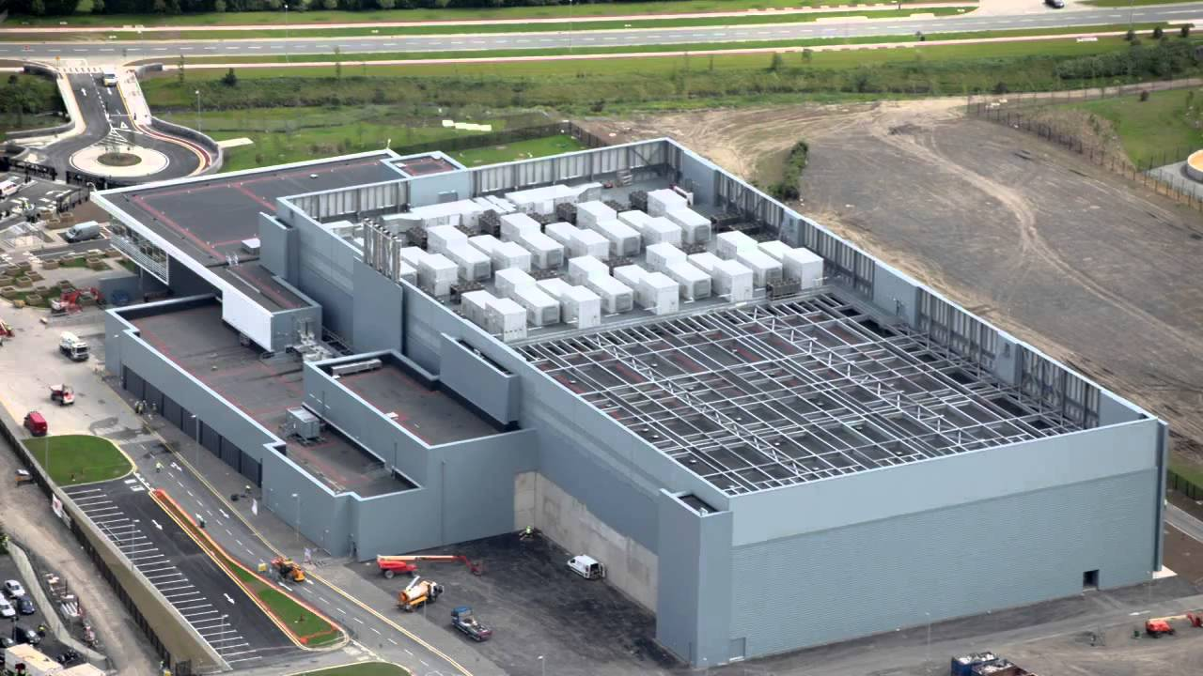


Slide 10


Slide 11
Chmura = cudze komputery, z których możemy korzystać

Slide 12
Jak z niej korzystać?

Slide 13


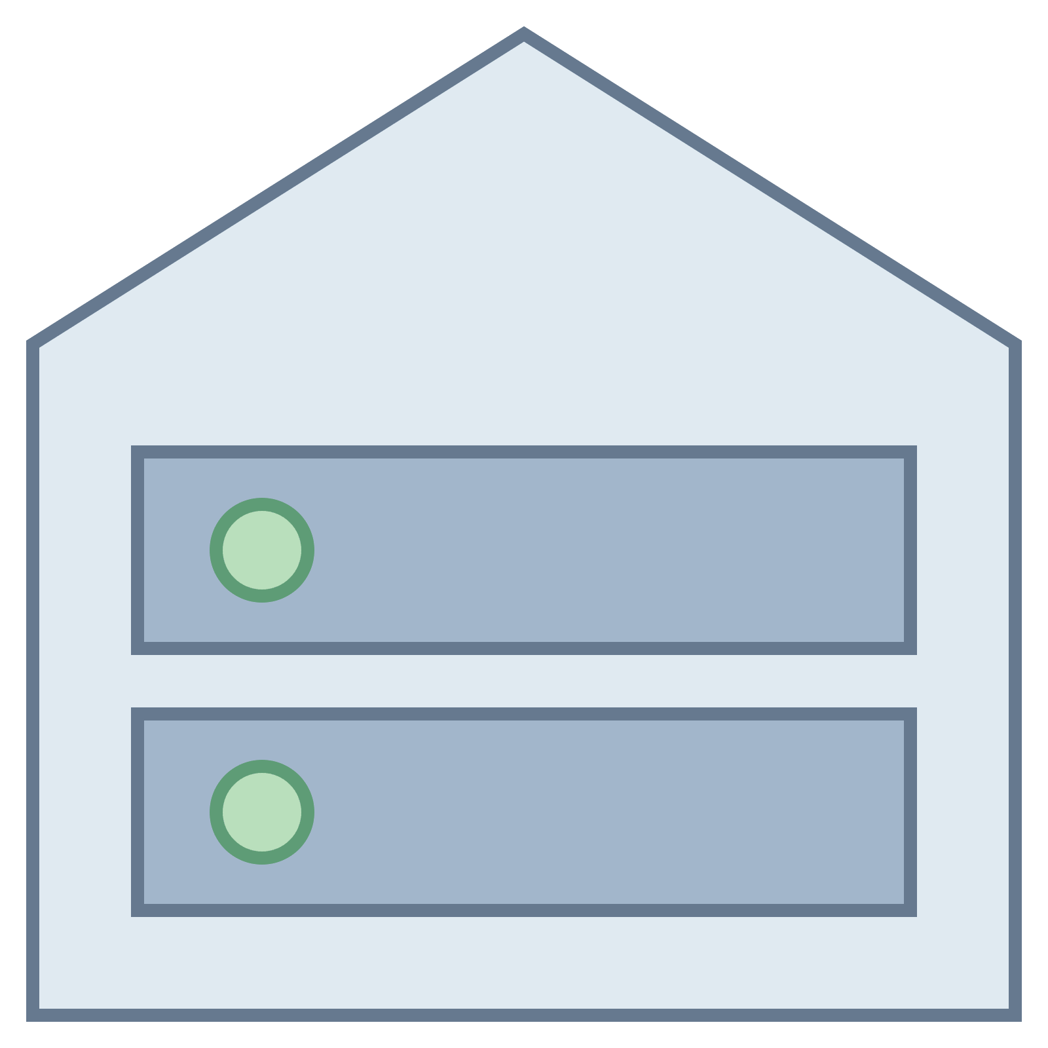

Wystarczy poprosić
Notes:
Przykład praktyczny? Jeden z zespołów, biorących udział w konkursie Imagine Cup używał mocy obliczeniowej MS Azure do renderowania filmów w ich aplikacji.

Slide 14
Po co z niej korzystać?

Slide 15
Wysłanie zapytania VS liczenie wszystkiego lokalnie
Koszt chmury VS koszt serwerowni w piwnicy
Korzystanie z gotowych serwisów VS pisanie wszystkiego samemu
Notes:
Internet obecnie jest szybki i dostępny bez większych problemów. Szybciej jest wysłać przez niego zapytanie i poczekać chwilę na odpowiedź niż np. przetwarzać ogromne ilości danych na swoim i5 z 4GB RAM-u.
Korzystanie z usług w chmurze nie jest darmowe, jednak najczęściej płaci się za nie w formie Pay-as-you-go, czyli tylko za to, z czego się korzysta. Suma summarum wychodzi to taniej niż stawianie całej infrastruktury w swojej piwnicy, dbanie o aktualizacje wszystkich części systemu, pilnowanie właściwych warunków w serwerowni i pokrycie wszelkich innych kosztów. Podczas gdy można korzystać z maszyn wirtualnych i stawiać na nich wszystko samemu, wszystkie chmury publiczne dają dostęp do różnych usług, które pokrywają najczęstsze zastosowania i pozwalają od razu np. postawić stronę internetową, bez martwienia się o konfigurację serwera, routingu, otwierania portów itp..

Slide 16
Jakie usługi udostępnia Microsoft Azure?

Slide 17
Maszyny wirtualne (Windows & Ubuntu)
Aplikacje webowe (Web App)
Bazy danych (SQL & NoSQL)
Usługi kognitywne (Cognitive Services)
Machine Learning Studio
Usługi serverless (Azure Functions)
Ciągła Integracja & Ciągłe Dostarczanie (Cont. Integration & Cont. Delivery)
Usługi związane z IoT
... i inne

Slide 18
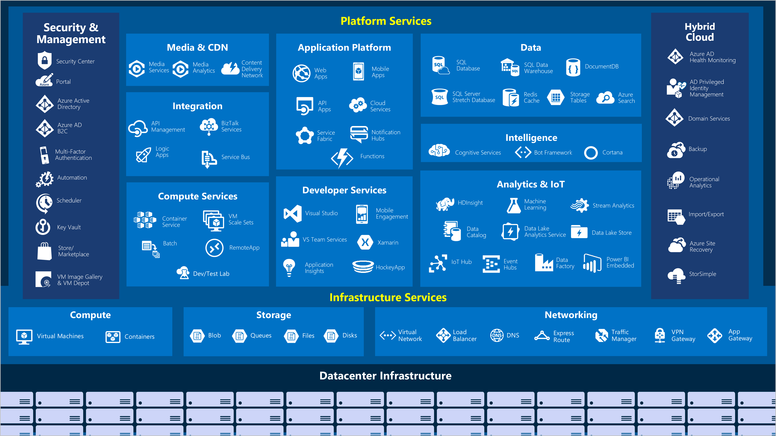

Slide 19
Maszyny wirtualne (Windows & Ubuntu)
Aplikacje webowe (Web App)
Bazy danych (SQL & NoSQL)
Usługi kognitywne (Cognitive Services)
Machine Learning Studio
Usługi serverless (Azure Functions)
Ciągła Integracja & Ciągłe Dostarczanie (Cont. Integration & Cont. Delivery)
Usługi związane z IoT
... i inne

Slide 20
Usługi dla aplikacji internetowych
Wordpress w 3 minuty i inne

Slide 21
Wordpress

Slide 22
Wordpress jest wszędzie
TechCrunch
BBC America
Usain Bolt
PlayStation Blog
TED Blog
Facebook Newsroom
Notes:
Strona koła również stoi na WordPressie :)

Slide 23

„Famous 5-Minute
Installation”
Notes:
https://codex.wordpress.org/Installing_WordPress#Famous_5-Minute_Installation

Slide 24
Hosting
Domena
Konfiguracja serwera
Baza danych
Odpowiednie dostępy
+ 5 minut
„Famous 5-Minute
Installation”

Slide 25


Slide 26
Statyczna strona
Notes:
Statyczna = bez żadnego backendu, za każdym razem posiadająca taką samą zawartość. Tak naprawdę chodzi tylko o trzymanie gdzieś plików i dostęp do nich z zewnątrz

Slide 28
Aplikacja webowa
Notes:
Czyli pełnoprawny frontend + backend, z bazą danych itp..
NIE będzie pokazane podpinanie bazy danych, jedynie stworzenie aplikacji z template’u ASP.NET Core 2 MVC i szybki deploy do WebApp na Azure

Slide 30
Usługi serverless
A przynajmniej as-little-server-as-possible

Slide 31
Serverless?
Serwer jest zawsze. Tylko tutaj nas zupełnie nie obchodzi.

Slide 32
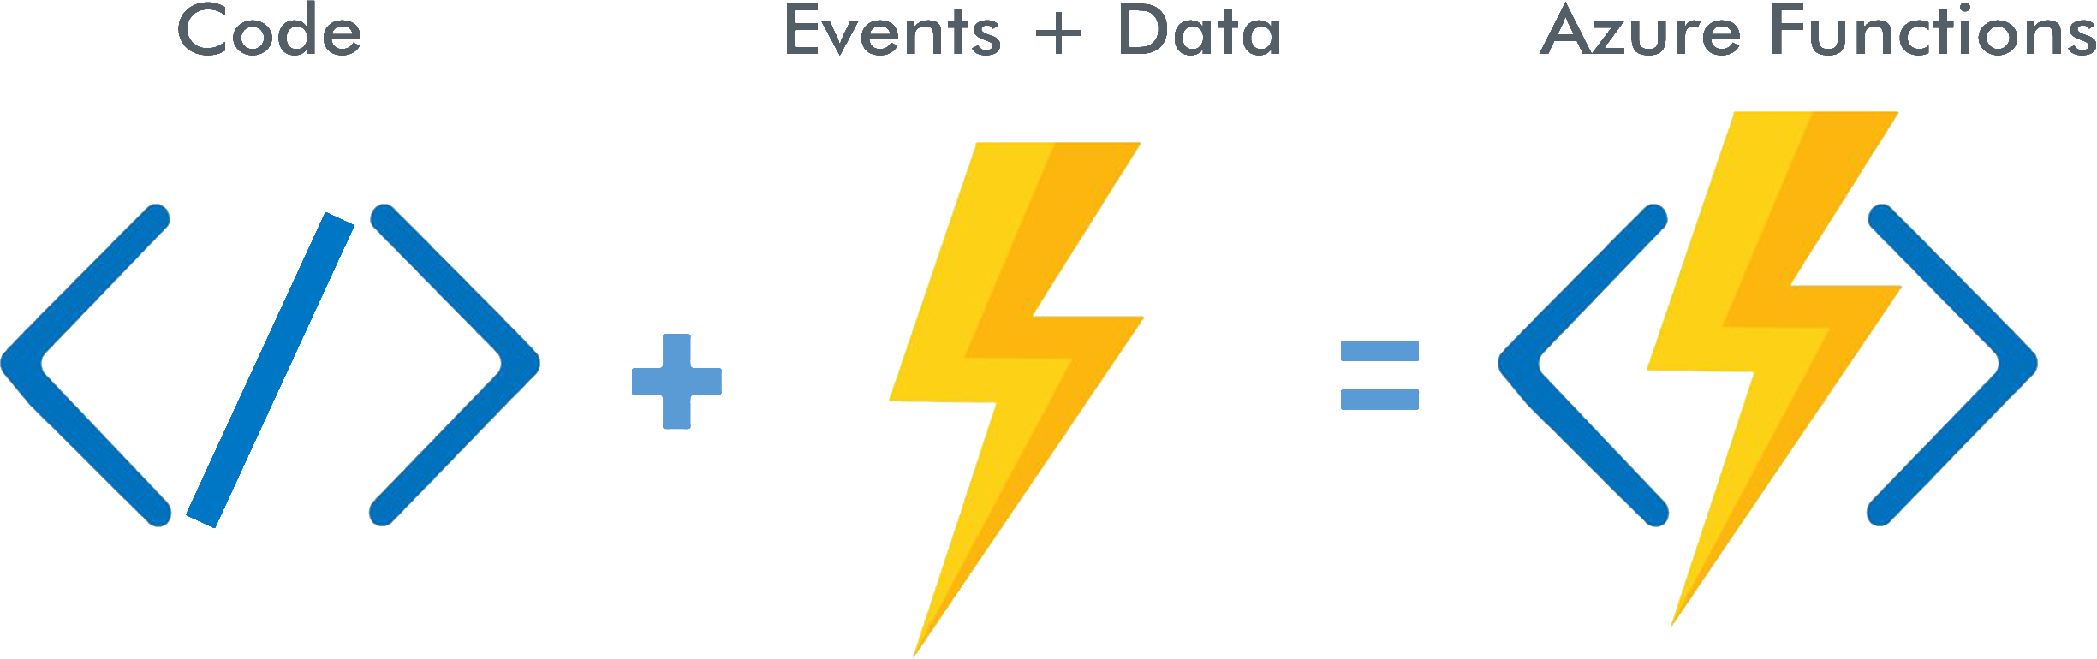
Notes:
Chodzi nam tylko o kod, który wykona się w przypadku jakieś wydarzenia. Nie potrzebujemy serwera, nie potrzebujemy nawet aplikacji. Chcemy tak naprawdę tylko wywołać jedną funkcję.

Slide 33
Azure Functions
Notes:
Chodzi nam tylko o kod, który wykona się w przypadku jakieś wydarzenia. Nie potrzebujemy serwera, nie potrzebujemy nawet aplikacji. Chcemy tak naprawdę tylko wywołać jedną funkcję.

Slide 34
Notes:
Case: chcemy ‚inteligentną’ stronę przekierowującą. W zależności od daty będzie przekierowywała do strony najbliższego wydarzenia znalezionego w bazie danych. (patrz: Facebook, wydarzenia cykliczne i link do biletów)

Slide 35
Usługi kognitywne
Uczłowieczanie aplikacji

Slide 36
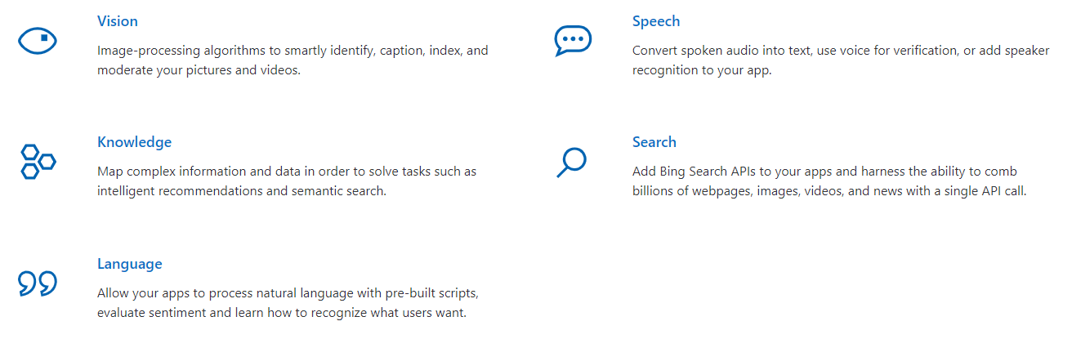
Cognitive Services?

Slide 38
Podsumowanie
Linki itp.

Slide 39
Przydatne linki
Azure dla studentów - https://azure.microsoft.com/en-us/free/students/
Azure dla uczniów - https://azure.microsoft.com/en-us/offers/ms-azr-0144p/
Microsoft Learn - https://docs.microsoft.com/en-us/learn/
Intelligent Kiosk - https://www.microsoft.com/en-us/p/intelligent-kiosk/9nblggh5qd84
GitHub z prezentacją i kodami - https://github.com/dotnet-p-lodz/azure-spring-2019
OneDrive z prezentacją i kodami - https://dotnet.p.lodz.pl/OneDrive/Public

Slide 40
Pytania?

Slide 41



Dzięki za uwagę!
Piotr Ładoński
pladonski
Voodu
dotnet@info.p.lodz.pl
pladonski
fb.com/dotnet.p.lodz/

